Slide 1
基礎程式設計(1)
身處資訊時代，各種事物與現象瞬息萬變，若還是依循過去的知識已不足以解決現在日趨頻繁且複雜的問題，因此問題解決將是我們必須具備的能力。

Slide 2
基礎程式設計(1)
隨著資訊科技發展，運算思維概念應運而生。簡單的說，運算思維是一種解決問題的思考模式，也就是思考如何分析問題，並將解決問題的方法步驟化。

Slide 3
基礎程式設計(1)
在資訊時代裡，幾乎人人日常生活及工作中都在使用電腦，因此，學習與電腦相關的思考模式與解決問題的方式非常重要，而程式設計正可以培養我們用電腦來解決問題。

Slide 4
基礎程式設計(1)
本章將先扼要介紹演算法及程式語言等基本概念，接著設計了一套易學的Scratch課程，讓同學在實作中，體驗視覺化程式設計的樂趣，進而在不知不覺中，透過運算思維過程，解決實際的問題。

Slide 5
基礎程式設計(1)
2-1 認識演算法與程式語言
2-2 Scratch程式設計－基礎篇
2-3 Scratch程式設計－計算篇
2-4 Scratch程式設計－繪圖篇

Slide 6
架
構表與多媒體
基礎程式設計(1)
認識演算法與程式語言
演算法的基本概念
程式語言的基本概念
程式語言的演變與發展
程式語言的主要功能
程式語言的應用

Slide 7
184
演算法是指運算的具體步驟，也就是為了解決某一問題所設計的一套有限運算規則的集合。
程式設計就是依邏輯順序安排一組指令以實踐這套運算規則。

Slide 8
184
演算法的簡單定義式：
輸入 ＋ 演算法 ＝ 輸出

Slide 9
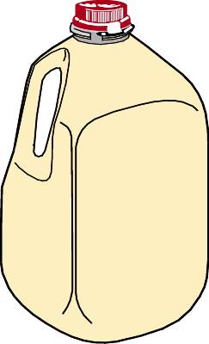
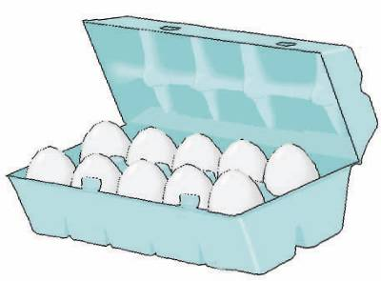
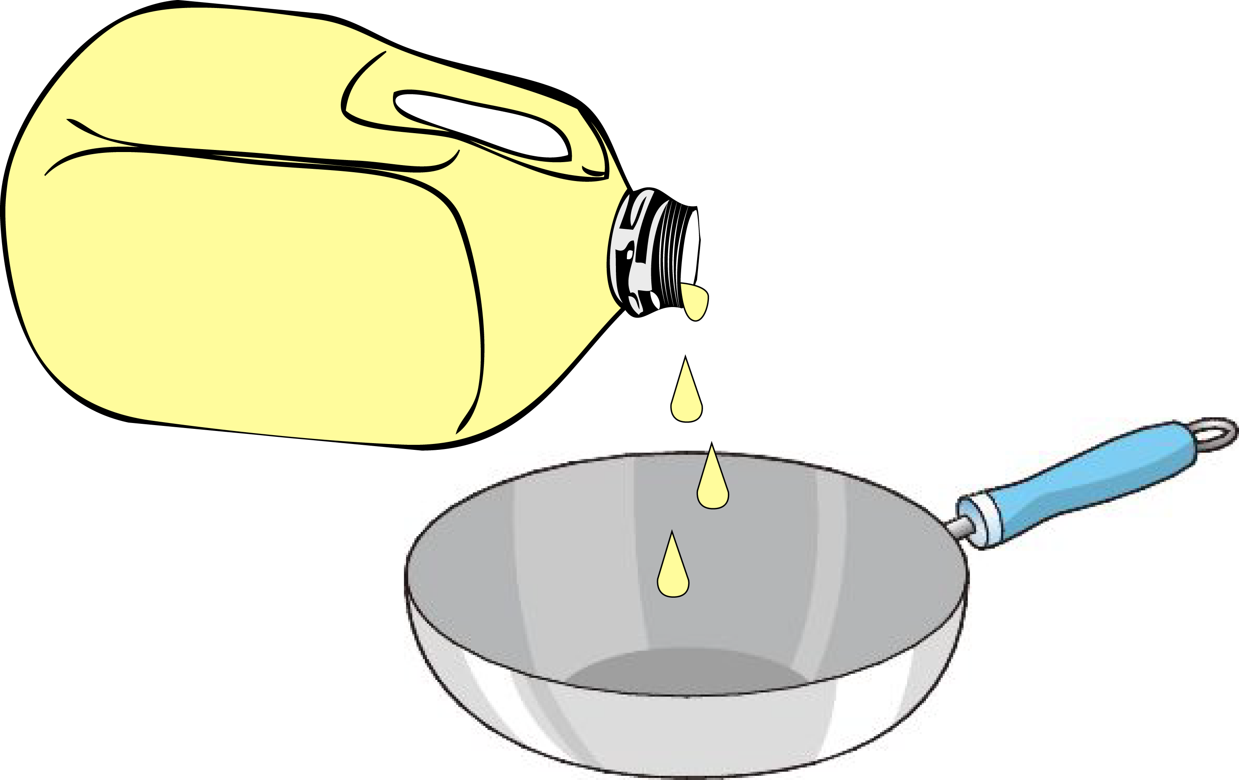
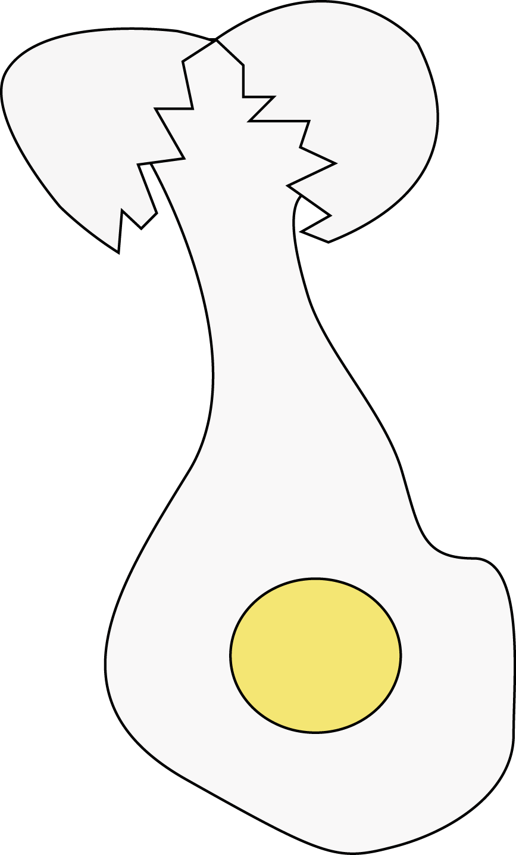
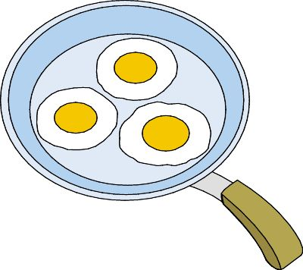
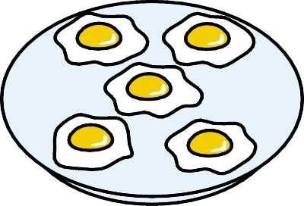
184
用煎荷包蛋看演算法
輸入
Input
雞蛋
油
1
2
3
演算法
Algorithm
將油倒進鍋中加熱
打蛋
小火煎八分鐘
輸出
Output
荷包蛋

Slide 10
184
假設我們今天要煮一碗蛋炒飯，我們輸入油、蛋、飯、調味料，想要得到蛋炒飯，
這碗燉湯的演算法可能會類似於……
1. 鍋中倒入一匙油
2. 熱油
3. 把蛋打下去炒
4. 蛋炒至金黃色後加入一碗白飯
5. 加一些調味料翻炒至均勻

Slide 11
184
開始
放入適當的油至鍋中
油熱了嗎？
是
否
加熱
開中火，加入蛋

Slide 12
184
開中火，加入蛋
蛋凝固了嗎？
是
否
在鍋中快速攪拌
加入米飯

Slide 13
184
加入米飯
米飯散開了嗎？
是
否
翻炒
加入調料拌勻
結束

Slide 14
185
流程圖的節號與功能說明
符 號
意 義
說 明
開始／結束
流程圖開始或結束
處理
處理一項工作
流程方向
流程進行的方向
輸入／輸出
進行資料輸入或輸出的工作
決策
依條件比較結果進行不同的處理
迴圈
迴圈變數初值與終值的描述
連接
流程的連結點

Slide 15
186
在這個流程圖中，假設使用者輸入的數字 n＝20，接著進入計次式迴圈，迴圈內的敘述會重複執行 20 次。在這個例子中，還有一個迴圈變數 x：
執行迴圈 | 處理 | 判斷 | 輸出
第一次 | x＝1 | 20 除以 1整除 | 1
第二次 | x＝2 | 20 除以2 整除 | 2
第三次 | x＝3 | 20 除以3 沒有整除 | 沒有執行任何敘述
第四次 | x＝4 | 20 除以4 整除 | 4
…
第二十次 | x＝20 | 20 除以20整除 | 20
這個例子，很明確的定義了每一個步驟要執行的敘述，不會因為不同人解讀而有不同的結果。

Slide 16
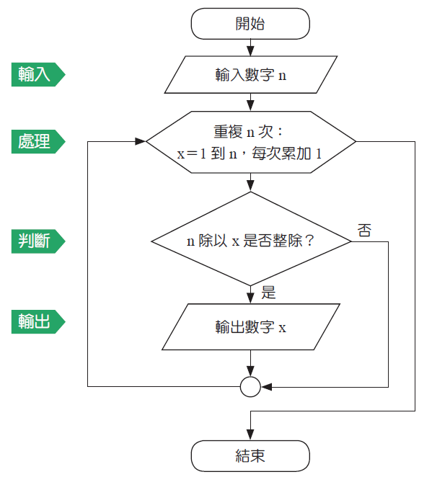
186
執行迴圈 | 處理 | 判斷 | 輸出
第一次 | x＝1 | 20 除以 1整除 | 1
第二次 | x＝2 | 20 除以2 整除 | 2
第三次 | x＝3 | 20 除以3 沒有整除 | 沒有執行任何敘述
第四次 | x＝4 | 20 除以4 整除 | 4
…
第二十次 | x＝20 | 20 除以20整除 | 20

Slide 17
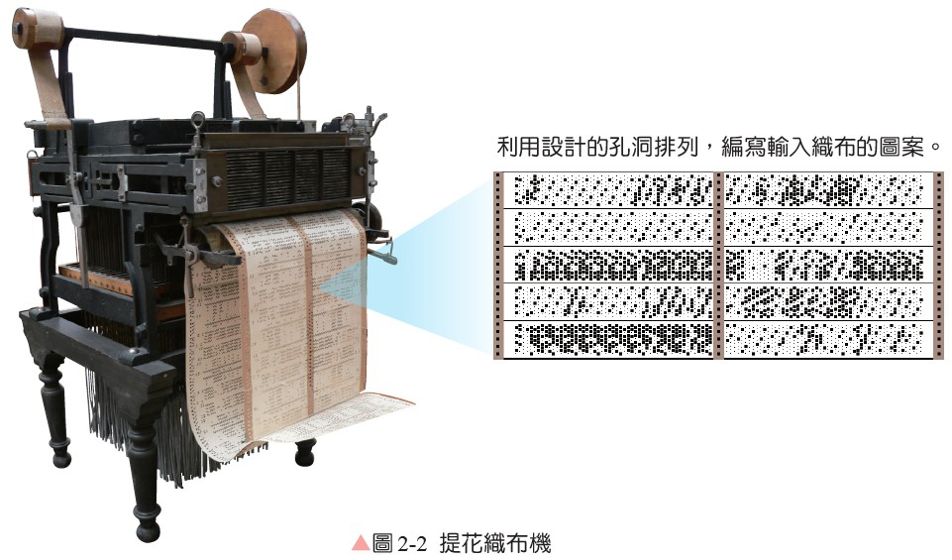
187
打孔卡片是程式語言發展時最重要的概念，在電腦未發明之前，人們就開始產生編碼的概念。

Slide 18
187
兩個程式設計的重要概念：
1.複雜的設計也可以編譯成機器能了解的程式碼。
2. 依照程式碼指示，機器可不斷重複工作直到完成。

Slide 19
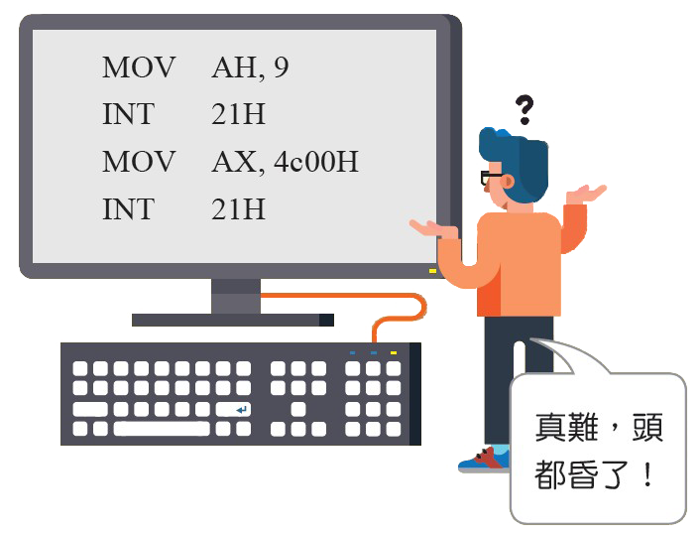
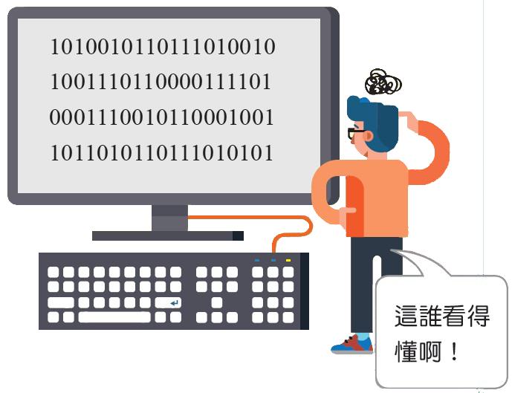
188
低階語言
低階語言是一種以硬體為導向來描述指令的語言，例如：機器語言與組合語言。雖然一般人比較難看得懂，但是因為它可以直接與硬體的中央處理器溝通，因此執行效能較好。

Slide 20
188
組合語言：
電腦的運算主要是靠中央處理器，而組合語言即是一種與中央處理器硬體結構密切相關的語言，若使用不同指令集的中央處理器，所對應的組合語言的語法也會不一樣。
機器語言：
機器語言是由0與1兩種符號組成的代碼 ，它能夠直接被電腦理解並執行，是電腦硬體能夠直接識別的指令集合。但不同電腦硬體架構使用不同機器語言。
組譯

Slide 21
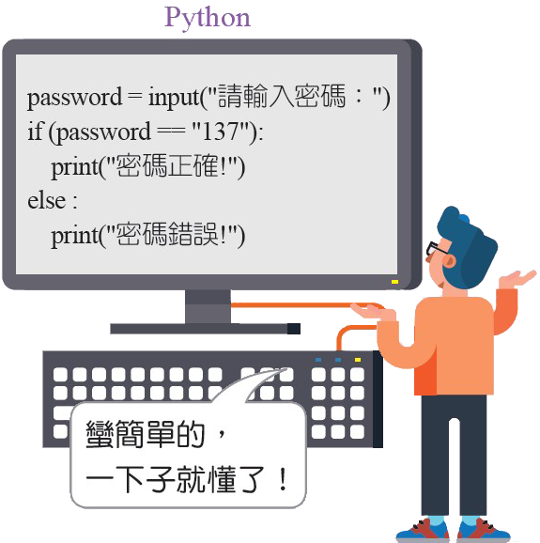
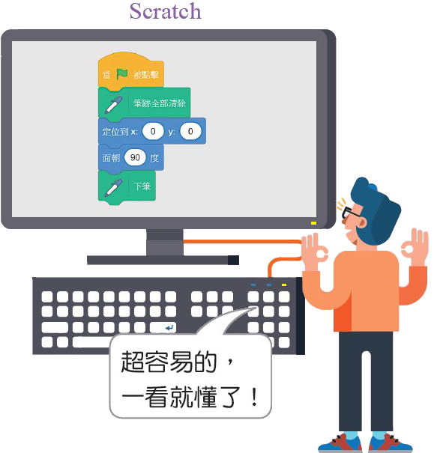
189
高階語言
高階語言是一種語法接近人類語言的程式語言。以高階語言所設計的程式，必須先轉譯成機器語言，才能被電腦硬體執行。

Slide 22
190
人們為了要指揮電腦完成某項工作，就要寫許多指令，這些指令要按照一定邏輯順序排列，而電腦就依照這種順序接受指令而完成工作。

Slide 23
190
程式語言最重要的功能就是要啟動（Booting）電腦並分配資源，指揮電腦運作。

Slide 24
190
其次是產生人與電腦溝通的介面，讓使用者可以透過程式來操作電腦硬體，因此人與電腦就可以產生互動。

Slide 25
190
把相關的電腦串連起來，特別在網路或是雲端時代，以各種硬體所建構起來的環境，需要靠各種程式發揮功能，將其串連在一起後，讓眾多使用者可以同時在線上互動與溝通。

Slide 26
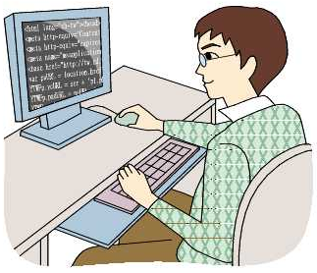
191
程式語言種類非常多，但因用途不同，功能也不一樣。可以分為一般用途及特殊用途。雖然不同程式語言的語法不
一樣，但是基本邏
輯則類似。

Slide 27
191
常見的程式語言
1957年由IBM公司所推出的世界上第一個高階程式語言，經多次改版之後一直流傳至今，廣泛的被應用在科學與工程等高效能計算領域。
1957
1959
1972
1991
1995
2007

Slide 28
191
常見的程式語言
針對商業數據處理所制訂的程式語言，主要應用於金融、銀行、和會計等商業數據處理。
1957
1959
1972
1991
1995
2007

Slide 29
191
常見的程式語言
經常用來撰寫電腦系統，目前使用很廣，強而有力的一般用途程式語言。
1957
1959
1972
1991
1995
2007

Slide 30
191
常見的程式語言
視覺化使用者介面開發工具，可以快速建立各種應用程式。
以優雅、簡單為設計哲學的程式語言，擁有極其豐富且功能完備的函式庫，可以輕鬆完成很多常見的任務。
1957
1959
1972
1991
1995
2007

Slide 31
191
常見的程式語言
主要是為了在瀏覽器上執行程式而推出，後來延伸到遊戲及網站伺服器環境。
在電腦、手機、平板電腦上都能夠執行的跨平臺程式語言。
1957
1959
1972
1991
1995
2007

Slide 32
191
常見的程式語言
透過拖曳積木的方式來撰寫程式，可以輕易的完成各式各 樣的動畫短片或互動遊戲，是很適合入門程式設計的教學 軟體。
1957
1959
1972
1991
1995
2007

